Slide 1
Preferenční režimy ve WTO
Mezinárodní obchodní režim, jaro 2023

Slide 2
Opakování z…. předminula!

Slide 3
Opakování z…. předminula!
Která z dohod WTO se zabývá oblastí služeb?
> GATS
Jaké jsou její nedostatky?
> národní zacházení a odstranění kvantitativních překážek je vázáno na post-hoc závazek státu v individuálním dokumentu

Slide 4
Opakování z…. předminula!
Jak se jmenuje dohoda WTO o oblasti duševního vlastnictví?
Existují v této dohodě principy národního zacházení a MFN?
Jaké jsou dva typy práv duševního vlastnictví?
Jaké rozdíly mezi nimi existují?

Slide 5
Opakování z…. předminula!
Jaký typ duševního vlastnictví se uplatní na následující nehmotné statky?
A) Logo společnosti – ochranná známka
B) Karoserie nového modelu auta – nové bezpečnostní prvky - patent
C) Karoserie nového modelu auta – tvar a vizuální stránka – průmyslový vzor
D) Fantasy sága – autorské právo
E) Výroba sýrů typická pro severní Itálii – geografické označení
F) Vědecký článek o ochraně práv duševního vlastnictví – autorské právo
G) Utajovaný recept likéru – obchodní tajemství

Slide 6
Preferenční zacházení ve WTO

Slide 7
Preferenční zacházení ve WTO
Obecné pravidlo – MFN
> nediskriminace mezi ostatními zeměmi navzájem

Slide 8
Preferenční zacházení ve WTO
Obecné pravidlo – MFN
> nediskriminace mezi ostatními zeměmi navzájem
Ve WTO ale existují dva režimy preferenčního zacházení, kde k diskriminaci mezi ostatními státy dochází

Slide 9
Preferenční zacházení ve WTO
Obecné pravidlo – MFN
> nediskriminace mezi ostatními zeměmi navzájem
Ve WTO ale existují dva režimy preferenčního zacházení, kde k diskriminaci mezi ostatními státy dochází
Pro tyto preference ve WTO existují z MFN výjimky

Slide 10
Preferenční zacházení ve WTO
Jsou povoleny dva typy preferenčního zacházení:

Slide 11
Preferenční zacházení ve WTO
Jsou povoleny dva typy preferenčního zacházení:
1) Reciproční (regionální obchodní dohody)

Slide 12
Preferenční zacházení ve WTO
Jsou povoleny dva typy preferenčního zacházení:
1) Reciproční (regionální obchodní dohody)
2) Nereciproční (zvýhodněný přístup na trh pro rozvojové země)

Slide 13
Preferenční zacházení ve WTO
Jsou povoleny dva typy preferenčního zacházení:
1) Reciproční (regionální obchodní dohody, RTAs)
- NAFTA, EU, MERCOSUR….
2) Nereciproční (zvýhodněný přístup na trh pro rozvojové země)

Slide 14
Preferenční zacházení ve WTO
Jsou povoleny dva typy preferenčního zacházení:
1) Reciproční (regionální obchodní dohody, RTAs)
- NAFTA, EU, MERCOSUR….
2) Nereciproční (zvýhodněný přístup na trh pro rozvojové země)
- GSP, zvláštní výhody pro LDCs

Slide 15
Regionální obchodní dohody (RTAa)

Slide 16
Typy RTAs
Zóna volného obchodu
Celní unie
Společný trh
Hospodářská unie

Slide 17
Typy RTAs
Zóna volného obchodu – volný obchod navzájem (NAFTA)
Celní unie
Společný trh
Hospodářská unie

Slide 18
Typy RTAs
Zóna volného obchodu – volný obchod navzájem (NAFTA)
Celní unie – i společná vnější cla (MERCOSUR)
Společný trh
Hospodářská unie

Slide 19
Typy RTAs
Zóna volného obchodu – volný obchod navzájem (NAFTA)
Celní unie – i společná vnější cla (MERCOSUR)
Společný trh – i volný pohyb pracovní síly a kapitálu (EU)
Hospodářská unie

Slide 20
Typy RTAs
Zóna volného obchodu – volný obchod navzájem (NAFTA)
Celní unie – i společná vnější cla (MERCOSUR)
Společný trh – i volný pohyb pracovní síly a kapitálu (EU)
Hospodářská unie – i společná měna a rozpočet (částečně EU)

Slide 21
Typy RTAs
Zdaleka nejčastější jsou zóny volného obchodu (free trade area)
Jenom asi 10 % všech RTAs jsou celní unie
Další stupně prakticky jenom EU

Slide 22
Typy RTAs
Zdaleka nejčastější jsou zóny volného obchodu (free trade area)
Jenom asi 10 % všech RTAs jsou celní unie
Další stupně prakticky jenom EU
Pro funkčnost jakéhokoliv typu je potřeba dohodnout pravidla určování původu

Slide 23
Pravidla určování původu
„Jak poznám, že na nějaký produkt se má uplatnit preferenční zacházení?“ > pravidla určování původu

Slide 24
Pravidla určování původu
Minimální procento přidané hodnoty vytvořené v preferovaném státě
Kumulativní nebo nekumulativní (Je možné minimální hranici naplnit produkcí v několika státech EU?)

Slide 25
Pravidla určování původu
Existují i pro účel rozpoznání, zda zboží pochází z členského státu WTO
Dohoda o určování původu

Slide 26
Proč tvořit RTAs?

Slide 27
Proč tvořit RTAs?
1) Jednodušší na dohodnutí než jednání na úrovni WTO – největší rozmach během kolapsu Katarského kola

Slide 28
Proč tvořit RTAs?
1) Jednodušší na dohodnutí než jednání na úrovni WTO – největší rozmach během kolapsu Katarského kola
2) Lze řešit i složitější otázky, které se na úrovni WTO nedaří vyřešit – netarifní překážky, investice…
= nová generace komplexních RTAs (CETA, TPP)

Slide 29
Proč tvořit RTAs?
Politický rozměr

Slide 30
Proč tvořit RTAs?
Politický rozměr
– prohloubení aliance (TTIP?)

Slide 31
Proč tvořit RTAs?
Politický rozměr
– prohloubení aliance (TTIP?)
– sjednocení národa (Zollverein)
– dekolonizace (South-South obchod)
– „návrat na Západ“ (vstup ČR do EU)

Slide 32
Spory o přínosnosti RTAs
Vytváření obchodu x přesměrování obchodu (a investic)

Slide 33
Spory o přínosnosti RTAs
Vytváření obchodu x přesměrování obchodu (a investic)
= trade creation x trade diversion
= liberalizace x diskriminace

Slide 34
Spory o přínosnosti RTAs
Vytváření obchodu x přesměrování obchodu (a investic)
= trade creation x trade diversion
= liberalizace x diskriminace
Přesměrování obchodu je ekonomicky považováno za škodlivé, ale může mít strategický význam

Slide 35
Spory o přínosnosti RTAs
Z pohledu WTO: Building blocks x stumbling blocks

Slide 36
Spory o přínosnosti RTAs
Z pohledu WTO: Building blocks x stumbling blocks
Vytvoří se několik regionálních skupin, které se potom snáze dohodnou mezi sebou x Vytvoří se několik protekcionistických bloků, které budou usilovat o soběstačnost

Slide 37
Podmínky WTO pro RTAs

Slide 38
Podmínky WTO pro RTAs
Pro schválení má WTO pravidla – mají zajistit, aby RTAs vedly spíše k vytváření než k přesměrování obchodu a aby narušení MFN režimu bylo únosné

Slide 39
Podmínky WTO pro RTAs
Pro schválení má WTO pravidla – mají zajistit, aby RTAs vedly spíše k vytváření než k přesměrování obchodu a aby narušení MFN režimu bylo únosné
Každá nově vznikající regionální dohoda musí být schválena Generální radou WTO

Slide 40
Podmínky WTO pro RTAs
1) Týká se všeho obchodu (ne jeden sektor)

Slide 41
Podmínky WTO pro RTAs
1) Týká se všeho obchodu (ne jeden sektor)
- rozdíl oproti vícestranným dohodám WTO!

Slide 42
Podmínky WTO pro RTAs
1) Týká se všeho obchodu (ne jeden sektor)
- rozdíl oproti vícestranným dohodám WTO!
2) Vnitřní bariéry jsou skoro úplně odstraněny (90 %) v přiměřené době (10 let)

Slide 43
Podmínky WTO pro RTAs
1) Týká se všeho obchodu (ne jeden sektor)
- rozdíl oproti vícestranným dohodám WTO!
2) Vnitřní bariéry jsou skoro úplně odstraněny (90 %) v přiměřené době (10 let)
3) Vnější bariéry v průměru nevzrostou (může být problém u celních unií)

Slide 44
Podmínky WTO pro RTAs
1) Týká se všeho obchodu (ne jeden sektor)
- rozdíl oproti vícestranným dohodám WTO!
2) Vnitřní bariéry jsou skoro úplně odstraněny (90 %) v přiměřené době (10 let)
3) Vnější bariéry v průměru nevzrostou (může být problém u celních unií)
WTO je o nově uzavřené RTA notifikována > kontrola souladu s pravidly

Slide 45
Podmínky WTO pro RTAs
Reálně – laxně vymáháno, benevolentní přístup – nikdo nechce být ten zlý, kdo někomu jinému zakáže obchodní dohodu

Slide 46
Podmínky WTO pro RTAs
Pro rozvojové země tato pravidla neplatí vůbec – mohou uzavírat „neúplné obchodní dohody“
- například volný obchod jenom pro nějaký produkt, zvýšení vnějších cel u celní unie

Slide 47
Podmínky WTO pro RTAs
Pro rozvojové země tato pravidla neplatí vůbec – mohou uzavírat „neúplné obchodní dohody“
- například volný obchod jenom pro nějaký produkt, zvýšení vnějších cel u celní unie
„= preferenční preference“

Slide 48
Podmínky WTO pro RTAs
Pro rozvojové země tato pravidla neplatí vůbec – mohou uzavírat „neúplné obchodní dohody“
- například volný obchod jenom pro nějaký produkt, zvýšení vnějších cel u celní unie
„= preferenční preference“
Výjimku zakotvila tzv. Enabling clause (viz. dále)

Slide 49
Podmínky WTO pro RTAs
Pro rozvojové země tato pravidla neplatí vůbec – mohou uzavírat „neúplné obchodní dohody“
Např. MERCOSUR
58 z celkově uzavřených 304 RTAs má tuto speciální povahu

Slide 50
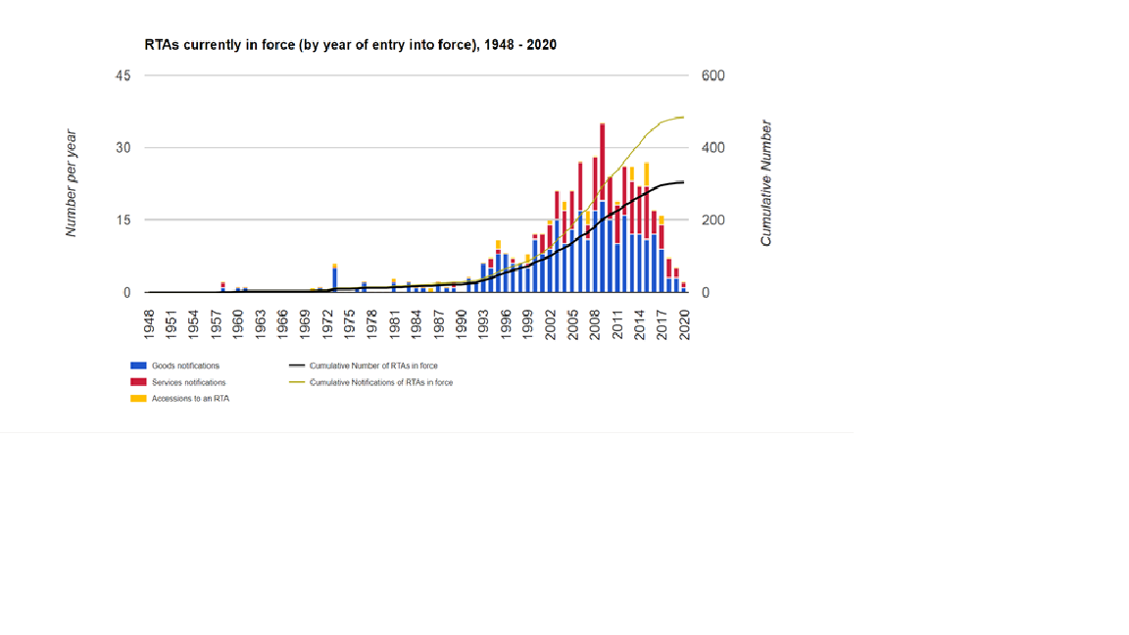
Regionální obchodní dohody

Slide 51
Regionální obchodní dohody
Velká proliferace po roce 2000 reaguje na selhání Katarského kola

Slide 52
Historie RTAs

Slide 53
Historie RTAs
Cobden Chevalier 1860 > první éra volného obchodu

Slide 54
Historie RTAs
USA – série RTAs v 30s, potom odmlka, nové až v 80s!
- 1985 Izrael, 1988 Kanada > 1995 Nafta

Slide 55
Historie RTAs
USA – série RTAs v 30s, potom odmlka, nové až v 80s!
- 1985 Izrael, 1988 Kanada > 1995 Nafta
Japonsko – až po roce 2000

Slide 56
Historie RTAs
Rozvojové země – nejdříve silně protekcionistické RTAs v 60s – reakce na EHS
= snaha o nahrazování importu na větším území, využít úspor z rozsahu

Slide 57
Historie RTAs
Rozvojové země – nejdříve silně protekcionistické RTAs v 60s – reakce na EHS
= snaha o nahrazování importu na větším území, využít úspor z rozsahu
Po neoliberálním obratu snaha o více otevřená uskupení
ASEAN 1992

Slide 58
EU
EHS 1957

Slide 59
EU
EHS 1957
Celní unie dokončena 1968

Slide 60
EU
EHS 1957
Celní unie dokončena 1968
Jednotný evropský akt 1986 > společný trh (práce a kapitál)

Slide 61
EU
EHS 1957
Celní unie dokončena 1968
Jednotný evropský akt 1986 > společný trh (práce a kapitál)
1992 – EU – unijní občanství, euro

Slide 62
EU
EHS 1957
Celní unie dokončena 1968
Jednotný evropský akt 1986 > společný trh (práce a kapitál)
1992 – EU – unijní občanství, euro
Přímý účinek a aplikační přednost unijního práva > řešení netarifních překážek prostřednictvím směrnic a nařízení

Slide 63
EU
EHS 1957
Celní unie dokončena 1968
Jednotný evropský akt 1986 > společný trh (práce a kapitál)
1992 – EU – unijní občanství, euro
Přímý účinek a aplikační přednost unijního práva > řešení netarifních překážek prostřednictvím směrnic a nařízení
Společná obchodní politika!

Slide 64
Vnější dohody EU
Sjednává Komise, dohlíží na ni Rada

Slide 65
Vnější dohody EU
Sjednává Komise, dohlíží na ni Rada
Od Lisabonu – možnost jednat o investicích, ale pouze FDI > reálně je vždy potřeba dohodnout se i na portfoliových investicích
> na to EU nemá pravomoc, výslednou dohodu musí schválit národní parlamenty – zdlouhavé a nepraktické

Slide 66
Vnější dohody EU
Sjednává Komise, dohlíží na ni Rada
Od Lisabonu – možnost jednat o investicích, ale pouze FDI > reálně je vždy potřeba dohodnout se i na portfoliových investicích
> na to EU nemá pravomoc, výslednou dohodu musí schválit národní parlamenty – zdlouhavé a nepraktické
Dohody EU o volném obchodu s Japonskem, Jižní Koreou, Kanadou

Slide 67
Evropa
EU a mimo-unijní evropské země se účastní více než poloviny všech RTAs!

Slide 68
Evropa
EU a mimo-unijní evropské země se účastní více než poloviny všech RTAs!
Asociační dohody, smlouvy se státy okolo Středozemního moře…

Slide 69
Unijní vs. americké RTAs
Každá velká země má svůj preferovaný styl obchodních dohod
Vnější unijní smlouvy o volném obchodu řeší i životní prostředí, ochranu spotřebitele, práva zaměstnanců, ochranu hospodářské soutěže…

Slide 70
Unijní vs. americké RTAs
Každá velká země má svůj preferovaný styl obchodních dohod
Vnější unijní smlouvy o volném obchodu řeší i životní prostředí, ochranu spotřebitele, práva zaměstnanců, ochranu hospodářské soutěže…
USA – jen WTO disciplíny, více do hloubky – duševní vlastnictví, služby, investice

Slide 71
Preferenční zacházení ve WTO
Jsou povoleny dva typy preferenčního zacházení:
1) Reciproční (regionální obchodní dohody) ✔
2) Nereciproční (zvýhodněný přístup na trh pro rozvojové země)

Slide 72
Preference pro rozvojové země

Slide 73
Preference pro rozvojové země
= jednostranné výhody

Slide 74
Preference pro rozvojové země
= jednostranné výhody
Mají umožnit rozvojovým zemím snadnější export do vyspělých zemí

Slide 75
Preference pro rozvojové země
Jedna z mnoha výhod, která rozvojovým zemím podle práva WTO náleží
Další výhody – typicky znamenají možnost rozvojových zemí praktikovat větší protekcionismus

Slide 76
Preference pro rozvojové země
Jedna z mnoha výhod, která rozvojovým zemím podle práva WTO náleží
Další výhody – typicky znamenají možnost rozvojových zemí praktikovat větší protekcionismus
= „zvláštní a diferencované zacházení“

Slide 77
Rozvojové země v GATT
Zezačátku byli signatáři GATT především vyspělé země, rozvojové země měly formálně rovné postavení

Slide 78
Rozvojové země v GATT
Zezačátku byli signatáři GATT především vyspělé země, rozvojové země měly formálně rovné postavení
Růst zapojení rozvojových zemí od Kennedyho kola, důraz na „zvláštní a diferencované zacházení“

Slide 79
Rozvojové země v GATT
Zezačátku byli signatáři GATT především vyspělé země, rozvojové země měly formálně rovné postavení
Růst zapojení rozvojových zemí od Kennedyho kola, důraz na „zvláštní a diferencované zacházení“
UNCTAD, G77 (1964) > rozvojové země ovládly Valné shromáždění OSN

Slide 80
Rozvojové země v GATT
1965: přijata IV. část GATT – obchod a rozvoj
Neobsahuje žádné konkrétní právní závazky!

Slide 81
Rozvojové země v GATT
1965: přijata IV. část GATT – obchod a rozvoj
Neobsahuje žádné konkrétní právní závazky!
Ale: „The developed contracting parties do not expect reciprocity for commitments made by them in trade negotiations to reduce or remove tariffs and other barriers to the trade of less-developed contracting parties“

Slide 82
Rozvojové země v GATT
1965: přijata IV. část GATT – obchod a rozvoj
Neobsahuje žádné konkrétní právní závazky!
Ale: „The developed contracting parties do not expect reciprocity for commitments made by them in trade negotiations to reduce or remove tariffs and other barriers to the trade of less-developed contracting parties“
> první zmínka o tom, že rozvojové země nemusejí liberalizovat zahraniční obchod stejně rychle, jako vyspělé země

Slide 83
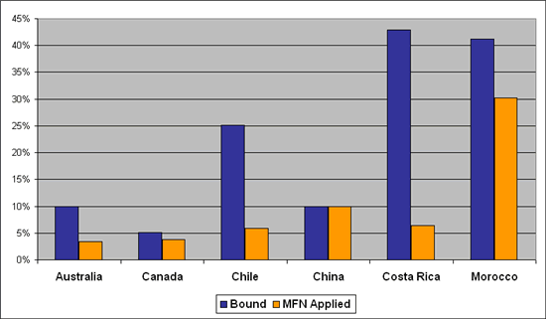

Slide 84
Rozvojové země v GATT
> rozvojové země sice byly signatáři GATT, ale nečekalo se od nich, že budou snižovat cla a kvóty
> proto málo celních závazků, přetrvávající vysoká protekce

Slide 85
Rozvojové země v GATT
> rozvojové země sice byly signatáři GATT, ale nečekalo se od nich, že budou snižovat cla a kvóty
> proto málo celních závazků, přetrvávající vysoká protekce
Ale vyspělé země stále stanovovaly stejná cla pro vyspělé i rozvojové země, tento postup proto neporušoval MFN!

Slide 86
Rozvojové země v GATT
> rozvojové země sice byly signatáři GATT, ale nečekalo se od nich, že budou snižovat cla a kvóty
> proto málo celních závazků, přetrvávající vysoká protekce
Ale vyspělé země stále stanovovaly stejná cla pro vyspělé i rozvojové země, tento postup proto neporušoval MFN!
> pouze shoda o různě rychlém postupu, ne zásah do zásadních pravidel GATT/WTO

Slide 87
Rozvojové země v GATT
1968 – USA zavedly Generalized System of Preferences (GSP)
= všeobecný systém celních preferencí

Slide 88
Rozvojové země v GATT
1968 – USA zavedly Generalized System of Preferences (GSP)
= všeobecný systém celních preferencí
Jednodušší přístup rozvojových zemí na americký trh > toto porušuje MFN
USA si pro svůj GSP vyjednaly výjimku = waiver

Slide 89
Rozvojové země v GATT
1968 – USA zavedly Generalized System of Preferences (GSP)
= všeobecný systém celních preferencí
Jednodušší přístup rozvojových zemí na americký trh > toto porušuje MFN
USA si pro svůj GSP vyjednaly výjimku = waiver
Dnes má svůj vlastní GSP většina vyspělých zemí

Slide 90
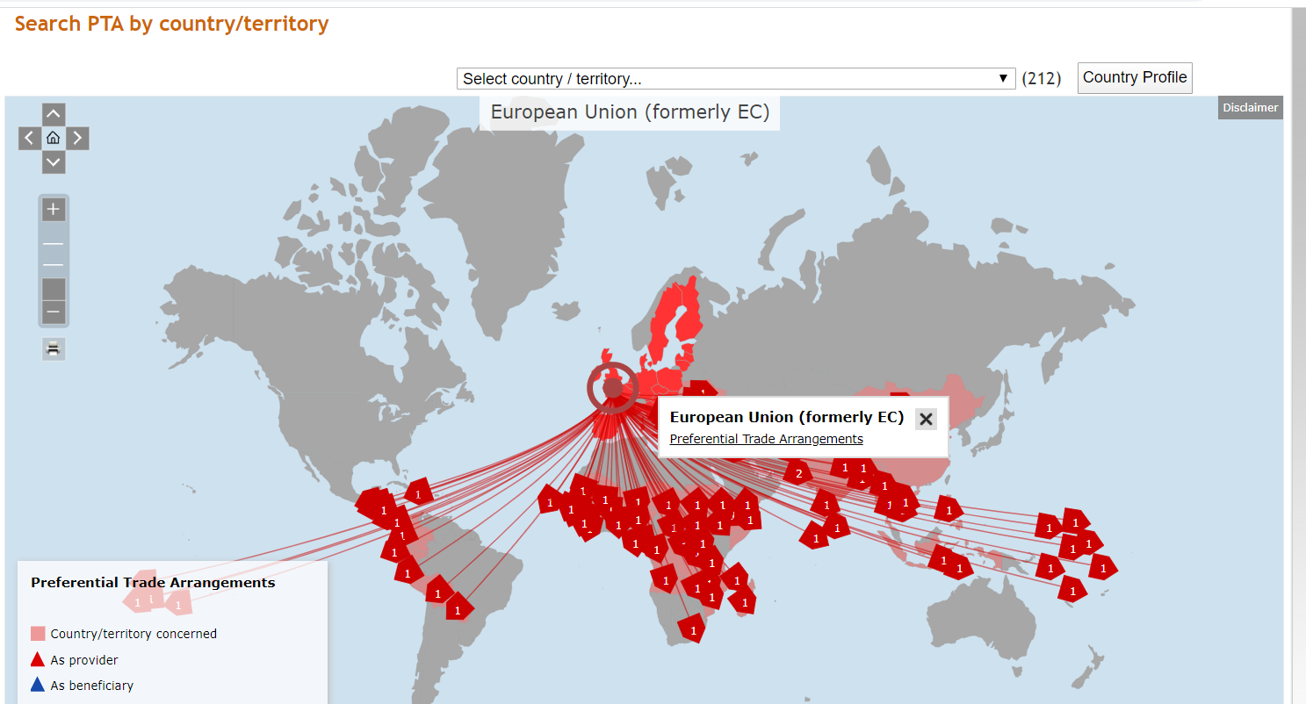

Slide 91
Generalized system of preferences
GSP – jsou to jednostranné politiky jednotlivých vyspělých zemí!
Není to dohoda WTO!

Slide 92
Generalized system of preferences
GSP – jsou to jednostranné politiky jednotlivých vyspělých zemí!
Není to dohoda WTO!
Tvůrce GSP si určuje, které země zvýhodní, na které produkty se to bude vztahovat, může to kdykoliv změnit

Slide 93
Nevýhody preferencí
Někteří ekonomové preference kritizují a označují je kontraproduktivní

Slide 94
Nevýhody preferencí
Někteří ekonomové preference kritizují a označují je kontraproduktivní
„Uzamčení“ v produkci několika komodit (cukr a banány)

Slide 95
Nevýhody preferencí
Někteří ekonomové preference kritizují a označují je kontraproduktivní
„Uzamčení“ v produkci několika komodit (cukr a banány)
Vynětí nejcitlivějších komodit – pokud jsou v něčem rozvojové země hodně konkurenceschopné, preferenci jim na to nedáme

Slide 96
Nevýhody preferencí
Někteří ekonomové preference kritizují a označují je kontraproduktivní
„Uzamčení“ v produkci několika komodit (cukr a banány)
Vynětí nejcitlivějších komodit – pokud jsou v něčem rozvojové země hodně konkurenceschopné, preferenci jim na to nedáme
Složitá rules of origin – je těžké prokázat, že zboží bylo vyrobeno v rozvojové zemi, která má právo na preferenci

Slide 97
Nevýhody preferencí
Někteří ekonomové preference kritizují a označují je kontraproduktivní
„Uzamčení“ v produkci několika komodit (cukr a banány)
Vynětí nejcitlivějších komodit – pokud jsou v něčem rozvojové země hodně konkurenceschopné, preferenci jim na to nedáme
Složitá rules of origin – je těžké prokázat, že zboží bylo vyrobeno v rozvojové zemi, která má právo na preferenci
Poskytující stát to může kdykoliv změnit > nejistota

Slide 98
Selektivní preference

Slide 99
Selektivní preference
Správně by měly být buď pro všechny rozvojové země, nebo mít objektivní kritéria (HDP)
Vyspělé země se tímto zvlášť v minulosti při tvorbě preferencí často neřídily > selektivní preference

Slide 100
Selektivní preference
Správně by měly být buď pro všechny rozvojové země, nebo mít objektivní kritéria (HDP)
Vyspělé země se tímto zvlášť v minulosti při tvorbě preferencí často neřídily > selektivní preference
> diskriminace, přesměrování obchodu

Slide 101
Selektivní preference
Evropa – preference pro bývalé kolonie – Dohody z Lomé (1975) a Cotonou (2000)
ACP – Afrika, Karibik, Pacifik – zvýhodněný přístup např. pro banány a cukr

Slide 102
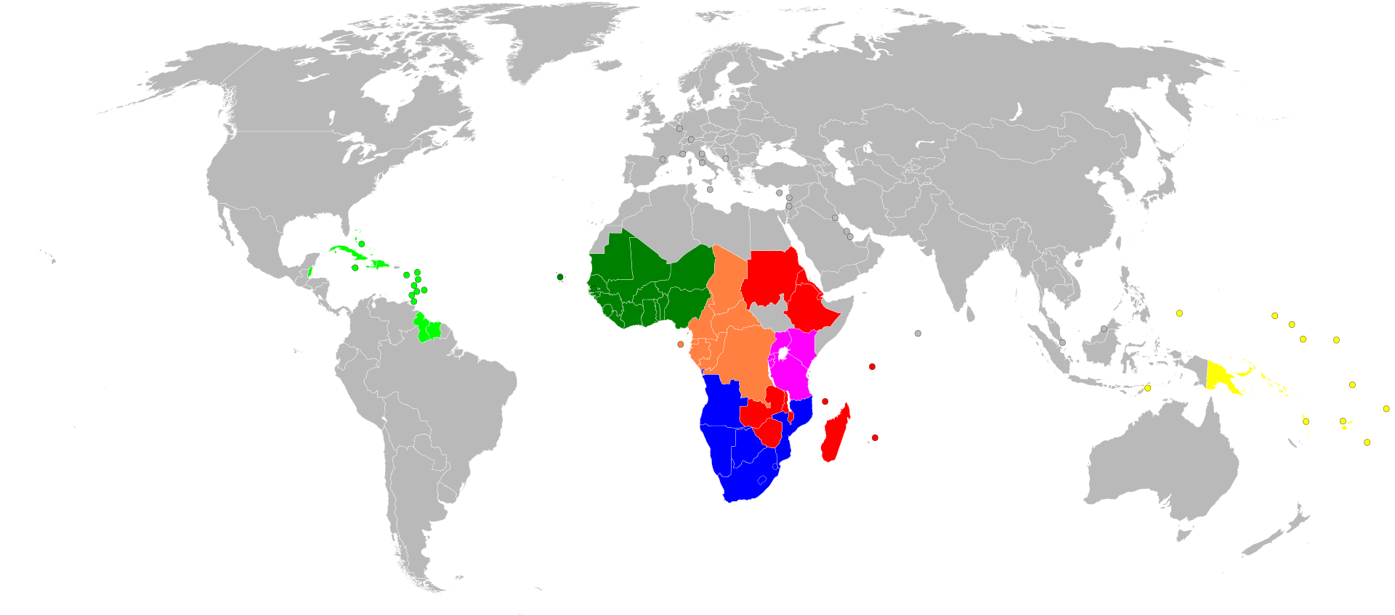

Slide 103
Selektivní preference
Evropa – preference pro bývalé kolonie – Dohody z Lomé (1975) a Cotonou (2000)
ACP – Afrika, Karibik, Pacifik – zvýhodněný přístup např. pro banány a cukr – protesty Brazílie a dalších nezahrnutých zemí

Slide 104
Selektivní preference
Po roce 2000 – snaha EU uvést tyto dohody do souladu s právem WTO
> uzavírání Dohod o ekonomickém partnerství s jednotlivými státy a regionálními uskupeními = jsou to formálně RTA, jiné rozvojové státy proti tomu nemohou protestovat

Slide 105
Tímto máme probrané preference

Slide 106
Preferenční zacházení ve WTO
Jsou povoleny dva typy preferenčního zacházení:
1) Reciproční (regionální obchodní dohody) ✔
2) Nereciproční (zvýhodněný přístup na trh pro rozvojové země) ✔

Slide 107
Tímto máme probrané preference
Zbytek hodiny – další speciální pravidla pro rozvojové země

Slide 108
Rozvojové země v GATT
Kennedyho kolo – uznání nerecipročního jednání o liberalizaci obchodu

Slide 109
Rozvojové země v GATT
Kennedyho kolo – uznání nerecipročního jednání o liberalizaci obchodu
70. léta (Tokijského kolo) – eskalace konfliktu globálního Severu a Jihu
Požadavek „Nového mezinárodního ekonomického řádu“

Slide 110
„Nový ekonomický světový řád“
> přednostní přístup na trhy vyspělých zemí
> možnost ochrany infant industries
> vyšší rozvojová pomoc
> navázání cen komodit na ceny výrobků
> možnost znárodňovat zahraniční investice
> uzavírání neúplných regionálních dohod

Slide 111
Rozvojové země v GATT
Závěr Tokijského kola (1979) – dohody týkající se rozvojových zemí = rámcové dohody
Dodnes základ pro zvláštní režim rozvojových zemí

Slide 112
Rozvojové země v GATT
Závěr Tokijského kola (1979) – dohody týkající se rozvojových zemí = rámcové dohody
Dodnes základ pro zvláštní režim rozvojových zemí
> nejdůležitější z nich je Enabling clause = zmocňovací doložka
„Rozhodnutí o diferencovaném a příznivějším zacházení, vzájemnosti a plnější účasti rozvojových zemí“

Slide 113
Enabling clause
Opakuje část IV. GATT, podle které vyspělé země nemají za své ústupky očekávat od rozvojových zemí reciprocitu
= pokud mají protekci, mohou si ji ponechat

Slide 114
Enabling clause
– plošné povolení preferencí pro rozvojové země
= toto je výjimka, na jejímž základě je vyspělým státům dovoleno tvořit GSPs
x výjimka pro regionální obchodní dohody existovala již od vzniku GATT

Slide 115
Enabling clause
Na základě Enabling clause se na regionální obchodní dohody mezi rozvojovými zeměmi nevztahují pravidla GATT/WTO
> neúplné obchodní dohody

Slide 116
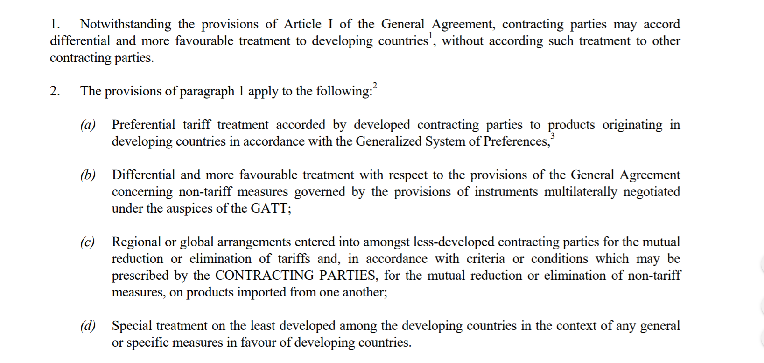

Slide 117
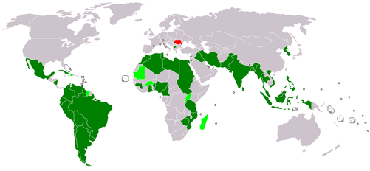
Global System of Trade Preferences

Slide 118
Rozvojové země v GATT
Rámcové dohody
Dále dohody o opatřeních pro vyrovnání platební bilance a o ochraně infant industries
= Povolení, aby rozvojové země zvyšovaly protekci

Slide 119
„Nový ekonomický světový řád“
> přednostní přístup na trhy vyspělých zemí (=GSP)
> možnost ochrany infant industries
> vyšší rozvojová pomoc
> navázání cen komodit na ceny výrobků
> možnost znárodňovat zahraniční investice
> uzavírání neúplných regionálních dohod
Relevantní pro WTO, do jisté míry toho bylo dosaženo
Nikdy neprosazeno

Slide 120
Rozvojové země v GATT
Tokijské kolo znamenalo vrchol snah o zvláštní a diferencované zacházení

Slide 121
Rozvojové země a WTO
Vznik WTO 1995 – jednotný závazek
= menší význam zvláštního a diferencovaného zacházení

Slide 122
Rozvojové země a WTO
Vznik WTO 1995 – jednotný závazek
= menší význam zvláštního a diferencovaného zacházení
Ale delší lhůty pro implementaci dohod, jiný výpočet snižování cel
Pravidla obsažená v rámcových dohodách přetrvala

Slide 123
Katarské kolo

Slide 124
Katarské kolo
Speciální, ještě větší výhody pro LDCs = nejméně vyspělé státy
Jednostranně udělené ze strany vyspělých zemí
African Growth and Opportunity Act (USA), Anything but Arms (EU)

Slide 125
Katarské kolo
Speciální, ještě větší výhody pro LDCs = nejméně vyspělé státy
Jednostranně udělené ze strany vyspělých zemí
African Growth and Opportunity Act (USA), Anything but Arms (EU)
Odstranění cel a kvót pro 97 % jejich exportu, LDCs se nemusí k ničemu zavázat

Slide 126
Katarské kolo
Speciální, ještě větší výhody pro LDCs = nejméně vyspělé státy
Jednostranně udělené ze strany vyspělých zemí
African Growth and Opportunity Act (USA), Anything but Arms (EU)
Odstranění cel a kvót pro 97 % jejich exportu, LDCs se nemusí k ničemu zavázat
I „normální“ rozvojové země pro LDCs tvoří preference

Slide 127
Katarské kolo
= vlastně existují tři skupiny států – vyspělé, rozvojové a LDCs

Slide 128
Chybějící definice

Slide 129
Chybějící definice
Existuje pouze definice LDC (po vzoru UN)
„Income thresholds are $1,025, which is set at the three-year average of gross national income (GNI) per capita. The graduation threshold is 20% higher at $1,230.“

Slide 130
Chybějící definice
Existuje pouze definice LDC (po vzoru UN)
„Income thresholds are $1,025, which is set at the three-year average of gross national income (GNI) per capita. The graduation threshold is 20% higher at $1,230.“
Existoval cíl OSN pro ně do roku 2020 získat podíl na světovém obchodu alespoň 2 %, reálně je ale jejich podíl stále kolem 1 % a spíše klesá

Slide 131
Chybějící definice
Není definované, co to rozvojová země je!
Ani žádné kritérium, kdy rozvojovou zemí být přestane! (graduation)

Slide 132
Chybějící definice
Není definované, co to rozvojová země je!
Ani žádné kritérium, kdy rozvojovou zemí být přestane! (graduation)
> Sebeidentifikace!

Slide 133
Chybějící definice
Není definované, co to rozvojová země je!
Ani žádné kritérium, kdy rozvojovou zemí být přestane! (graduation)
> Sebeidentifikace!

Slide 134
Chybějící definice
Zneužívání systému = „černí pasažéři“

Slide 135
Chybějící definice
Trumpova administrativa – frustrace
> vyškrtala některé země z amerického GSP (Turecko, Indie)
> donutila Jižní Koreu, Singapur a Brazílii, aby se v příštích jednáních ve WTO vzdaly statusu rozvojových zemí

Slide 136
Chybějící definice
Čína + Hong Kong, Saúdská Arábie, Katar, Kuvajt atd. se za rozvojové země dále považují!
> mohou využívat většiny výhod pro rozvojové země
Ne GSP, tam si můžeme vybrat, jestli je tam zařadit

Slide 137
Shrnutí
Jsou povoleny dva typy preferenčního zacházení:
1) Reciproční (regionální obchodní dohody)
2) Nereciproční (zvýhodněný přístup na trh pro rozvojové země)
= GSP
+ další výjimky pro rozvojové země – neúplné vzájemné obchodní dohody, nereciprocita v obchodních jednáních

Slide 138
Děkuji za pozornost ☺

